Slide 1
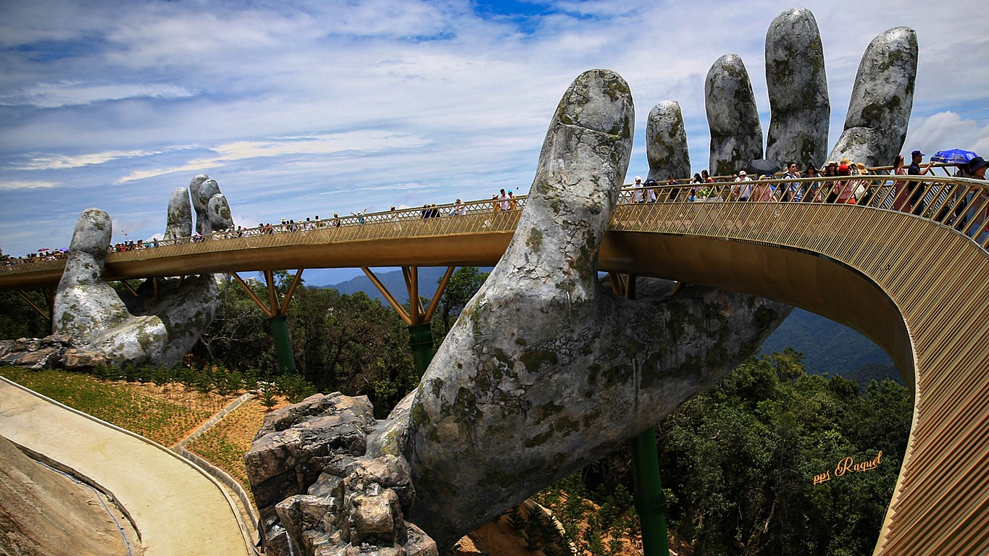
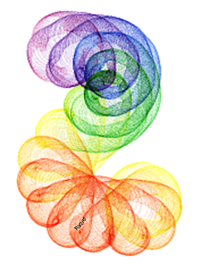
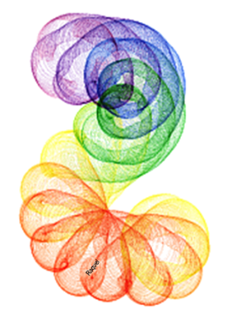



Puente Golden Bridge
Vietnam

Slide 2

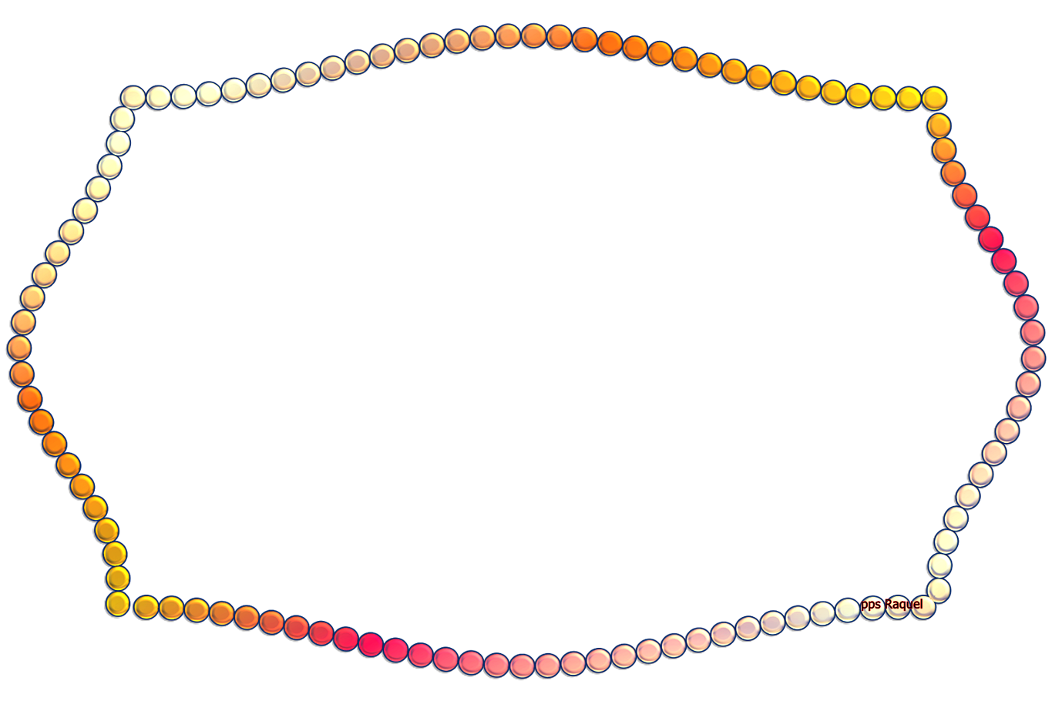
Las montañas sobre Da Nang en Vietnam están a punto de convertirse en uno de los destinos turísticos por excelencia tras la colocación de una pieza única en el mundo, un par de manos de gigante que sostienen un puente dorado y brillante frente a las colinas de Ba Na.
El puente Golden Bridge se encuentra a 1.400 metros sobre el nivel del mar y ofrece una imagen casi de película. Son 150 metros la longitud de este puente que se divide en ocho tramos bien diferenciados. A lo largo de cada perímetro han decidido colocar una línea de flores de Crisantemo de Lobelia para crear un efecto óptico mucho más fotogénico ya que poco le queda al Golden Bridge para ser el puente más fotografiado del momento.
Las manos de gigante forman parte de una estrategia turística del complejo de montañas Ba Na Hills, que fue fundado por los colonos franceses en el año 1919. Aunque la ciudad de Da Nang tuvo hasta 200 villas,
Por el momento no se ha atribuido esta obra a ningún escultor.

Slide 3
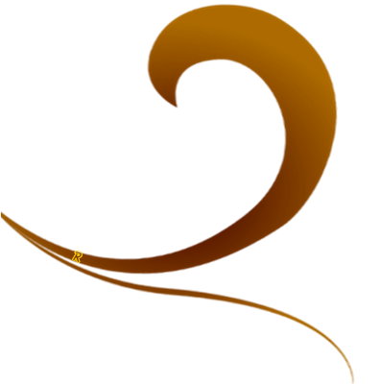
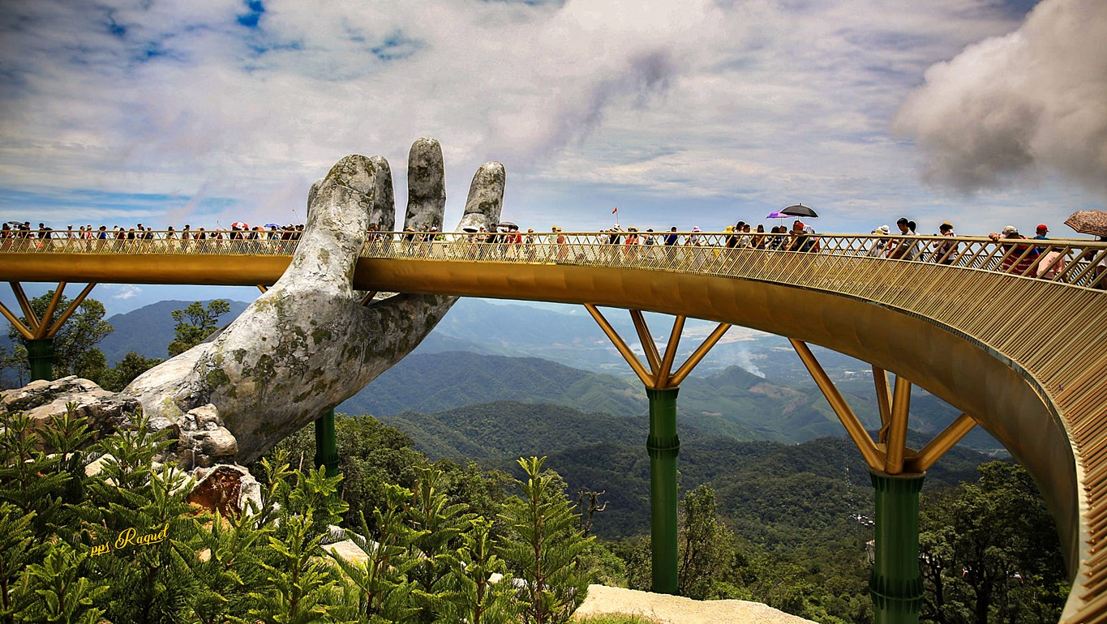
Puente Golden Bridge
Vietnam

Slide 4
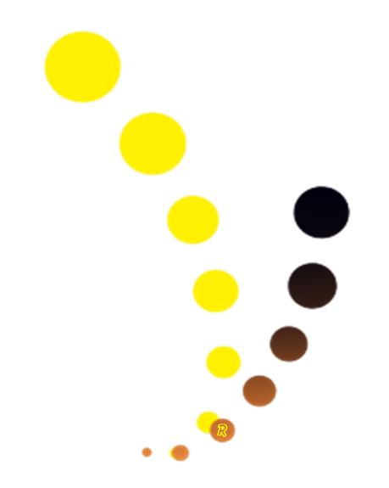
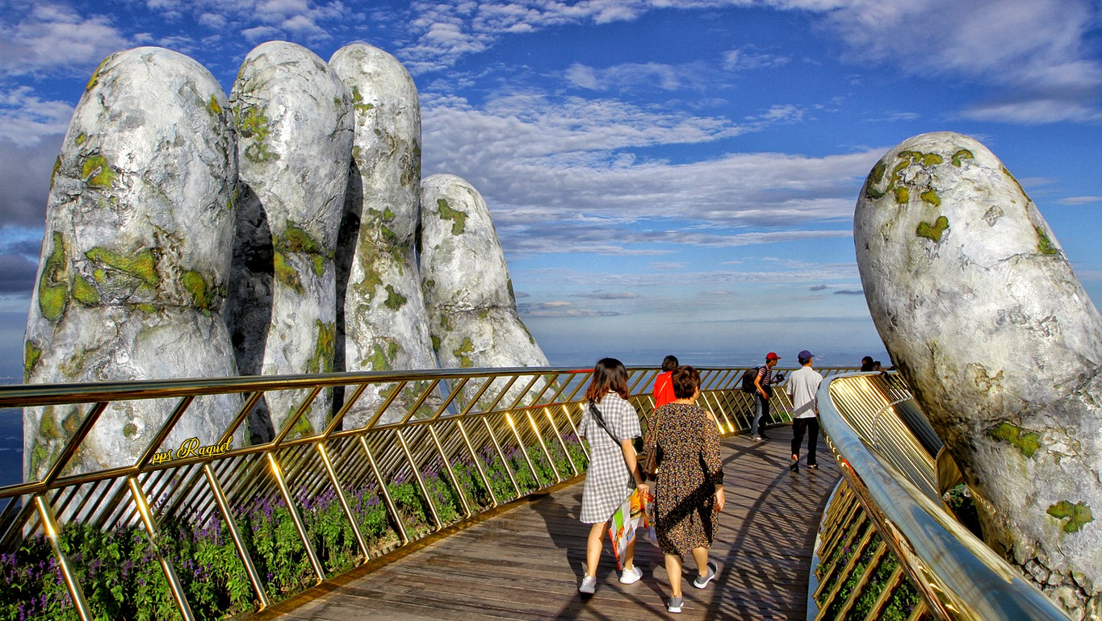
Puente Golden Bridge
Vietnam

Slide 5
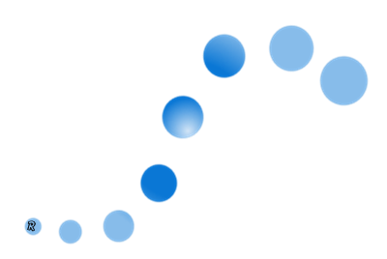
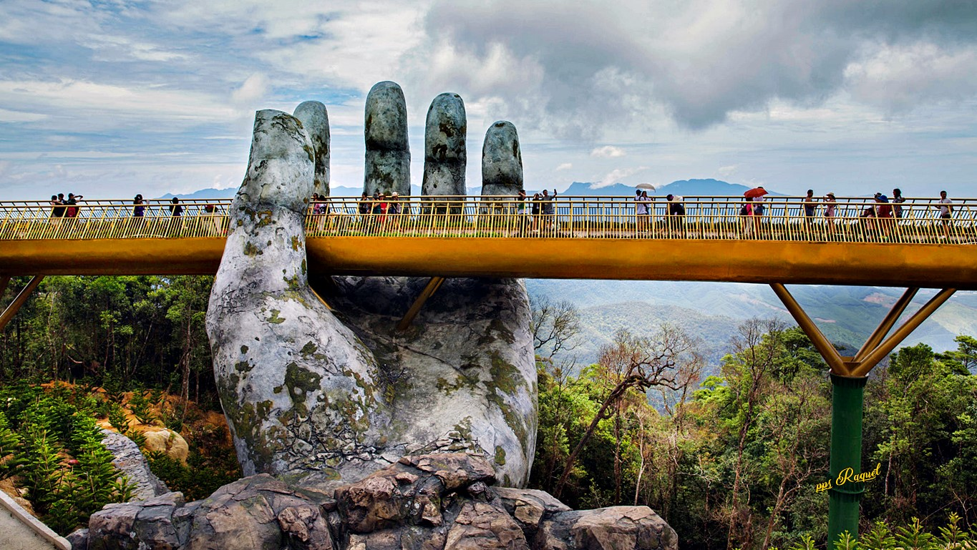
Puente Golden Bridge
Vietnam

Slide 6
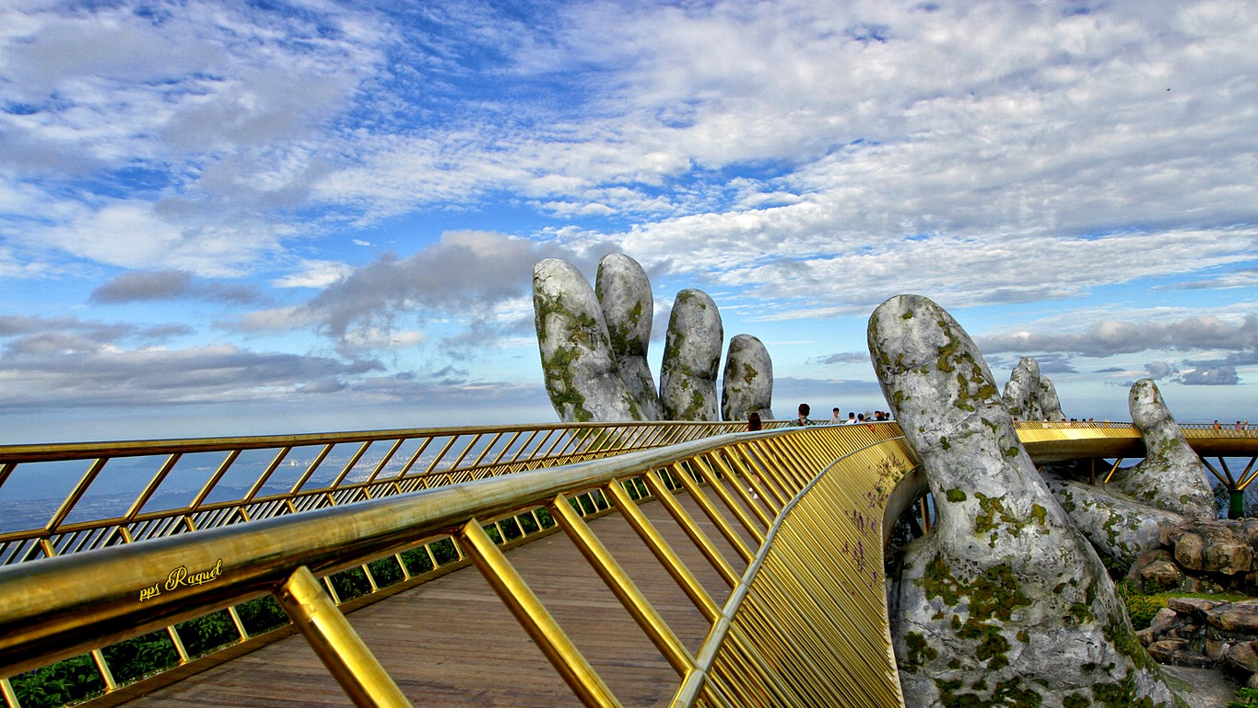
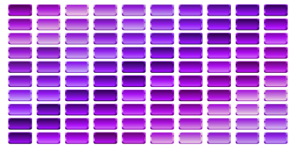
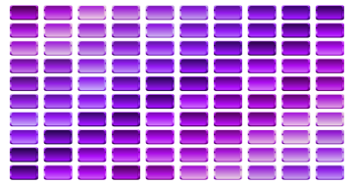
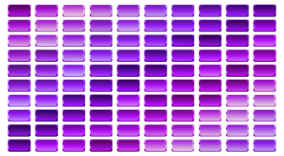
Puente Golden Bridge
Vietnam

Slide 7
Para celebrar el aniversario de la liberación de Da Nang, el gobierno de Vietnam construyó este impresionante Puente Del Dragón De Fuego que lanza fuego sobre el río Han. Y para asegurar un verdadero espectáculo de luces, el puente esta cubierto de 2500 luces LED.
La construcción de la estructura bautizada como Rong se inició en el 2009 y costó alrededor de 85 millones de dólares. Ahora con sus de 666 metros de longitud y 36 de ancho esta listo para intimidar a cualquiera que se atreva a cruzar.

Slide 8


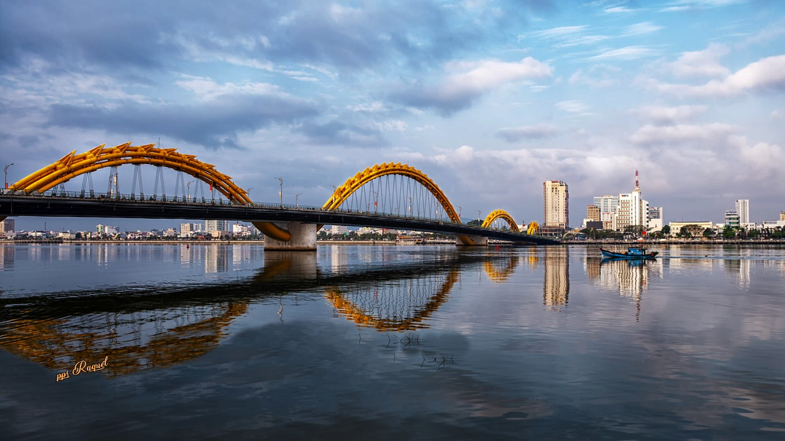
Puente Del Dragón De Fuego
Vietnam

Slide 9
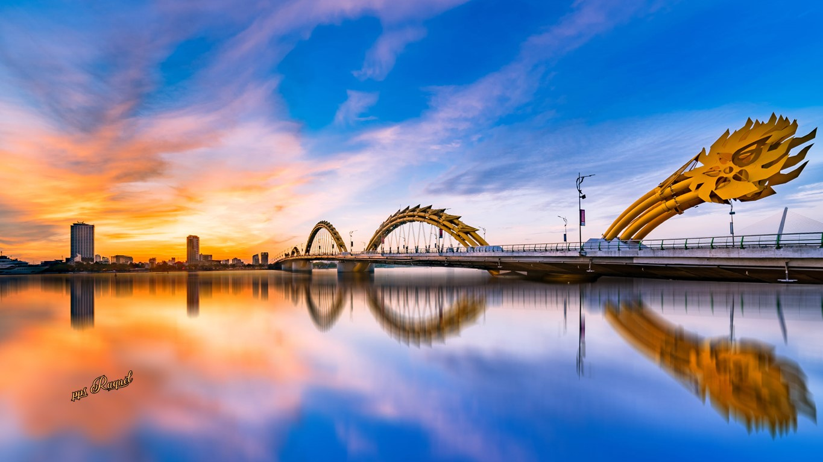

Puente Del Dragón De Fuego
Vietnam

Slide 10

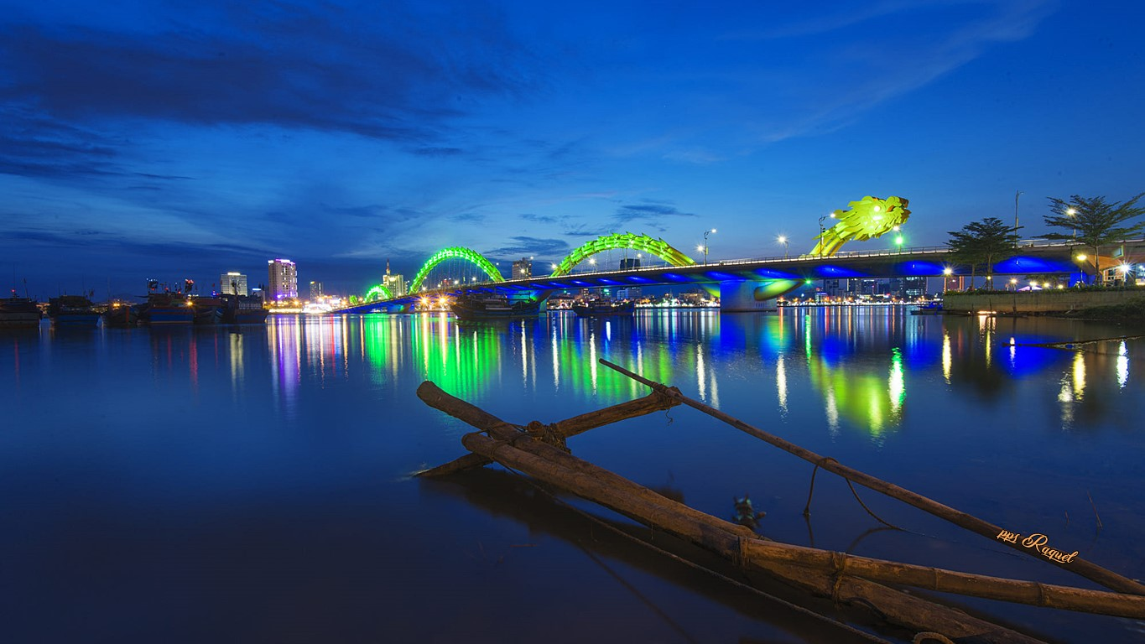
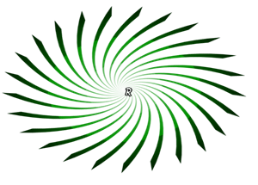
Puente Del Dragón DE Fuego
Vietnam

Slide 11
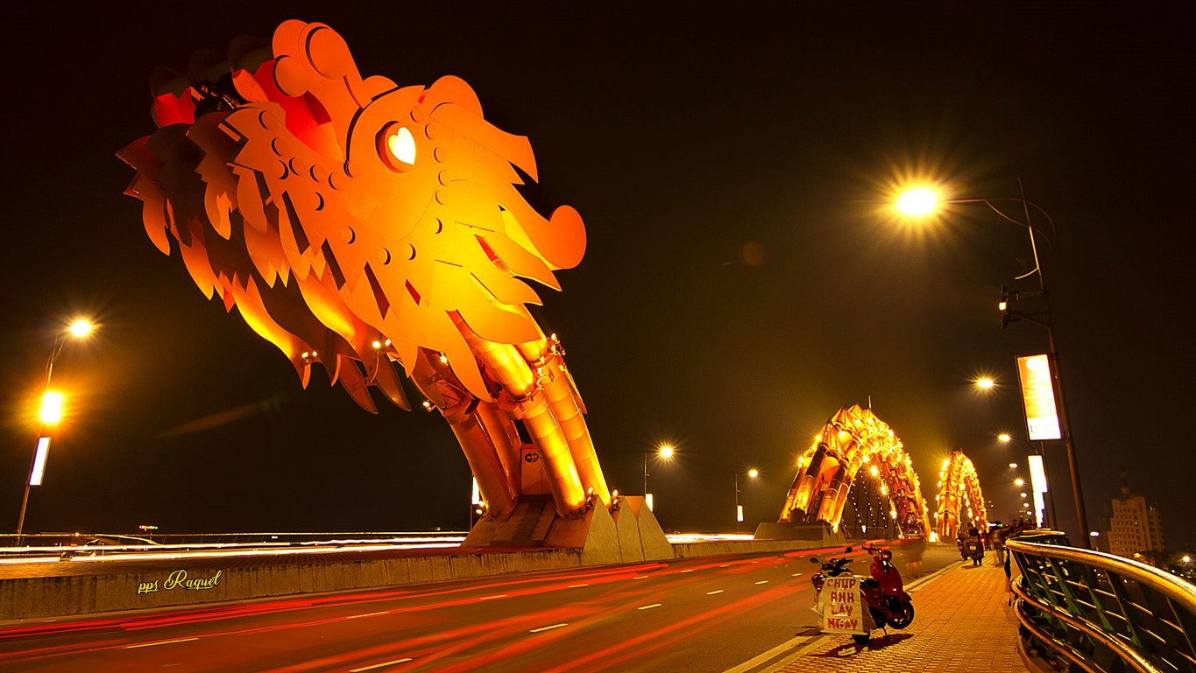
Puente Del Dragón De Fuego
Vietnam

Slide 12
El puente Las Olas De Henderson en forma de serpiente más alto de Singapur
Ubicado en las cordilleras del sur de Singapur, con 36 metros por encima del Henderson Road, el Henderson Wave Bridge se lleva el título del puente peatonal más alto de la República ubicada en el sudeste asiático; con su forma ondulada de siete semicurvas alternadas por encima y por debajo de su cubierta, el único en el mundo.
Inaugurado en 2008, su fantástica contrasta con el cinturón verde en el sur de Singapur.
Henderson Waves está anclado por arcos de acero y rellenado con listones curvados de madera Balau, tipo de madera dura utilizada en construcciones pesadas y que se encuentra solo en el sudeste asiático. Como su nombre lo indica, este puente en forma de ola se curva y retuerce a lo largo de toda su longitud de 274 metros.
Gracias a su forma, Henderson Wave Bridge cuenta con una serie de nichos donde los peatones pueden sentarse y observar el entorno. Por las noches, el puente se ilumina mediante te luces LED, convirtiéndose en un icono de la ciudad.

Slide 13
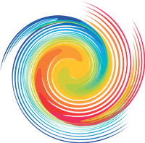
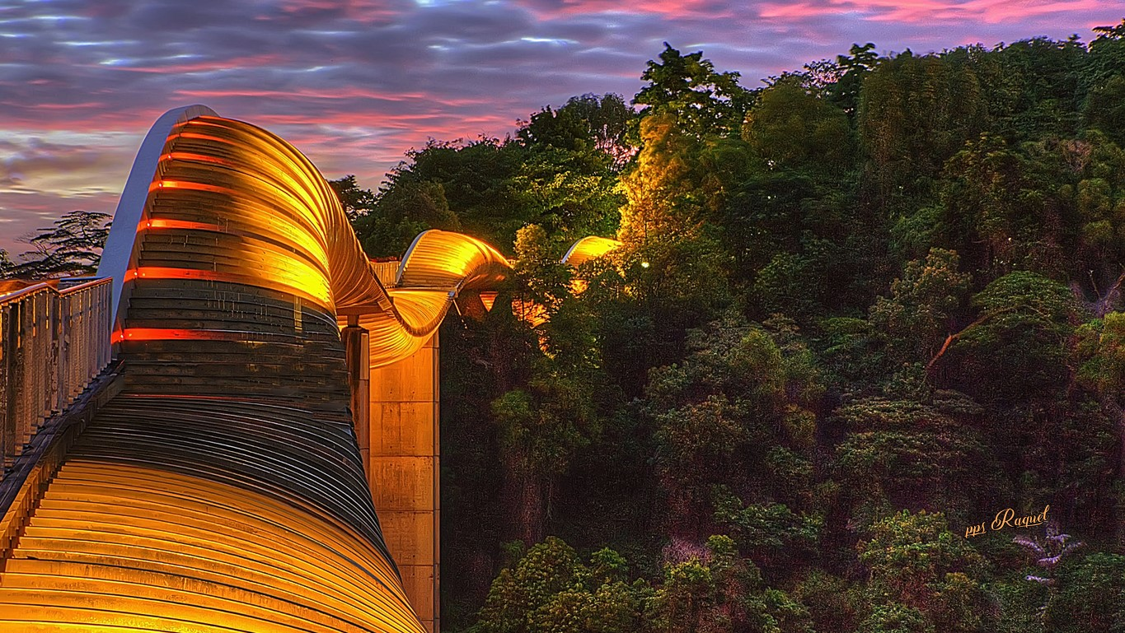
Puente Las Olas De Henderson
SINGAPUR

Slide 14
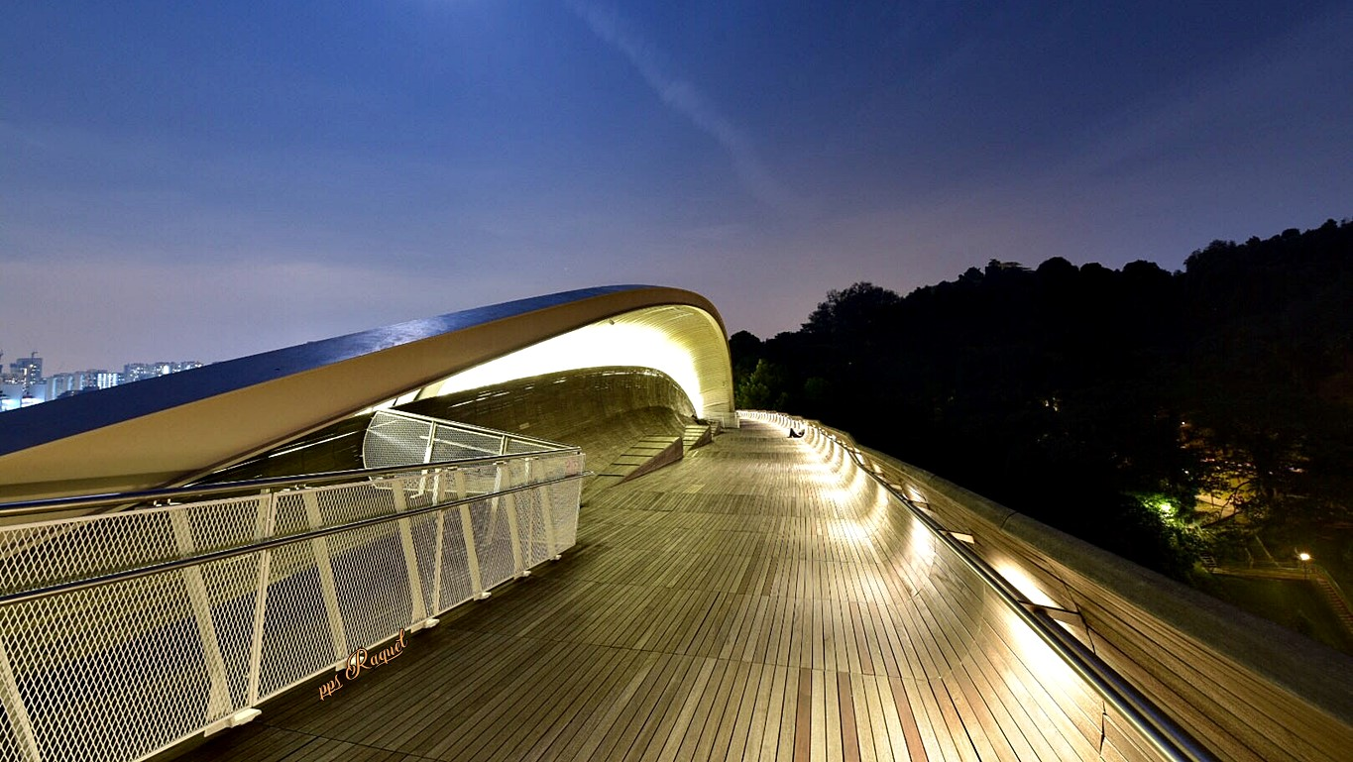
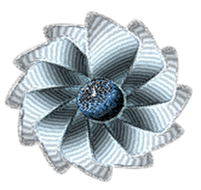
Puente Las Olas De Henderson
SINGAPUR

Slide 15
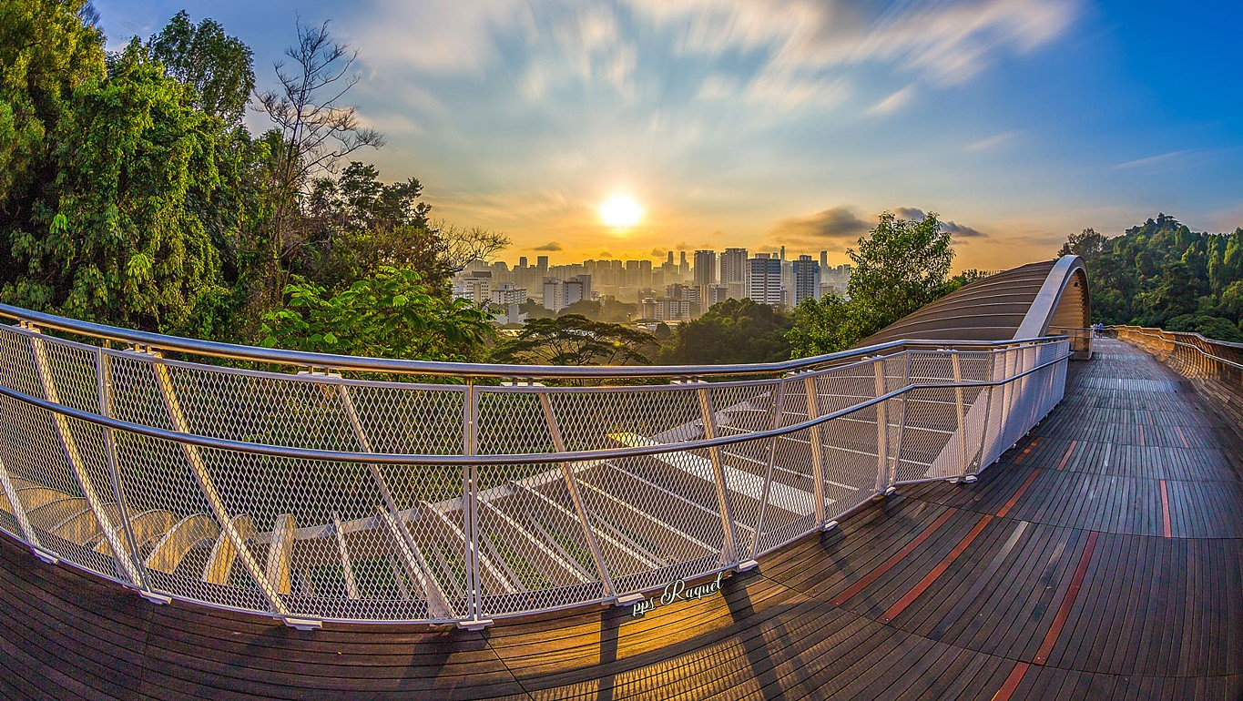
Puente Las Olas De Henderson
SINGAPUR

Slide 16
Una construcción arquitectónica importante en la ciudad húngara de Budapest es el Puente De La Libertad, uno de los puentes importantes de la ciudad. Se encuentra en la zona sur, muy cerca del Mercado Central y desde el puente se puede ver el monte Gellert, que es uno de los puntos altos de la ciudad.
Es un puente obra de János Feketeházy de 1894 a 1896, un puente que está realizado en hierro fundido y que es uno de los iconos de Budapest en la actualidad. Tiene en total 333 metros de longitud y permite cruzar el río Danubio, permitiendo llegar de Buda a Pest y viceversa. Podemos ver diferentes estatuas de bronce de Turul a ambos lados, entre otros elementos que destacan a lo largo del puente.
En origen el puente se llamó Francisco José haciendo mención al emperador de Austria debido a que se encontraba en el momento de la inauguración, aunque actualmente se le conoce como Puente de la Libertad. y está entre los más destacados de toda Hungría gracias a su arquitectura.
Podemos cruzar el Puente De La Libertad tanto a pie, en coche, bicicleta y también es posible hacerlo en tranvía mientras admiramos las vistas de los alrededores. Es una de las visitas recomendables que se pueden hacer a la hora de conocer Budapest y apreciar todos los elementos arquitectónicos que se encuentran en él, sus detalles y aprovechar para disfrutar con las vistas de la ciudad.

Slide 17
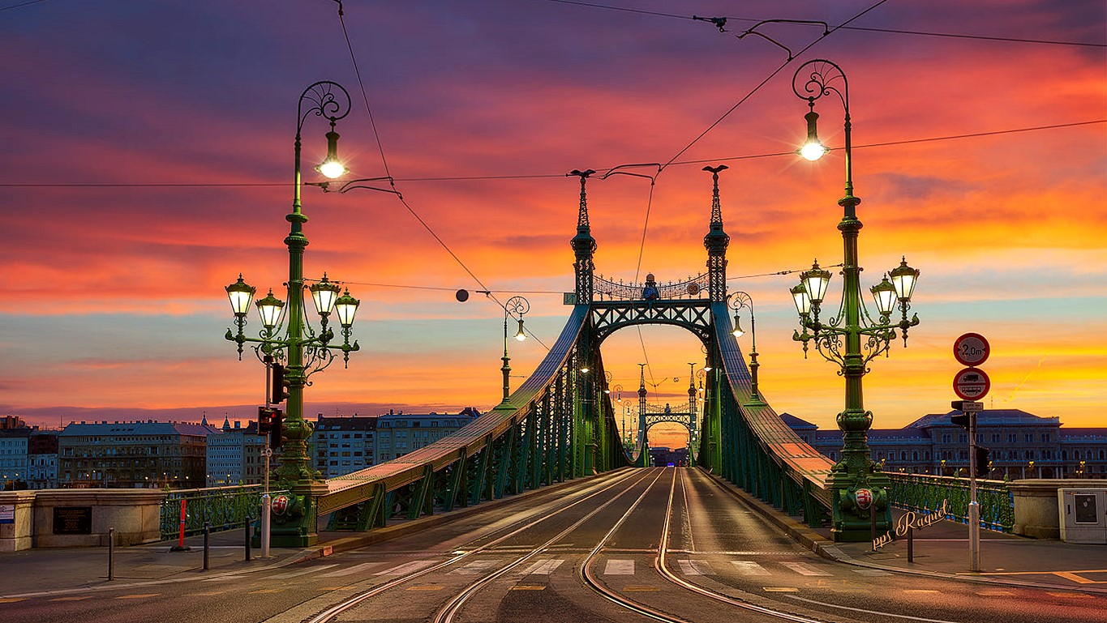
Puente De La Libertad
Budapest

Slide 18
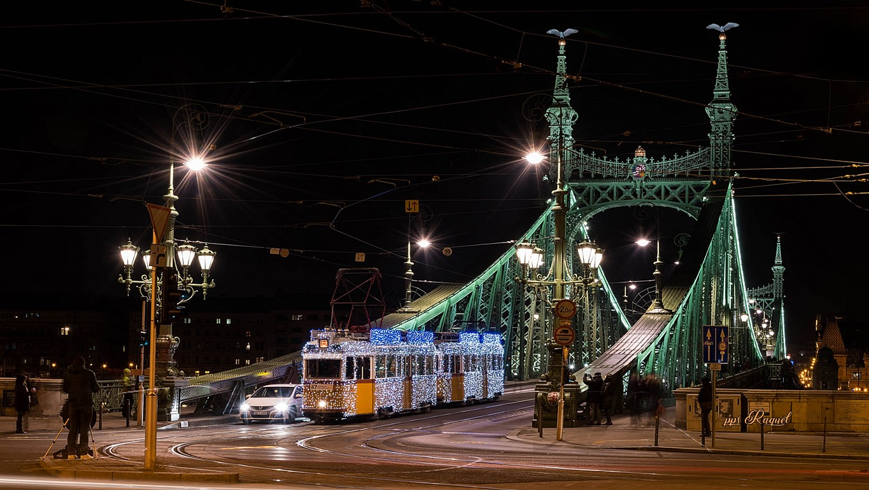
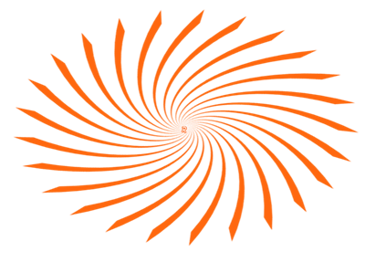
Puente De La Libertad
Budapest

Slide 19
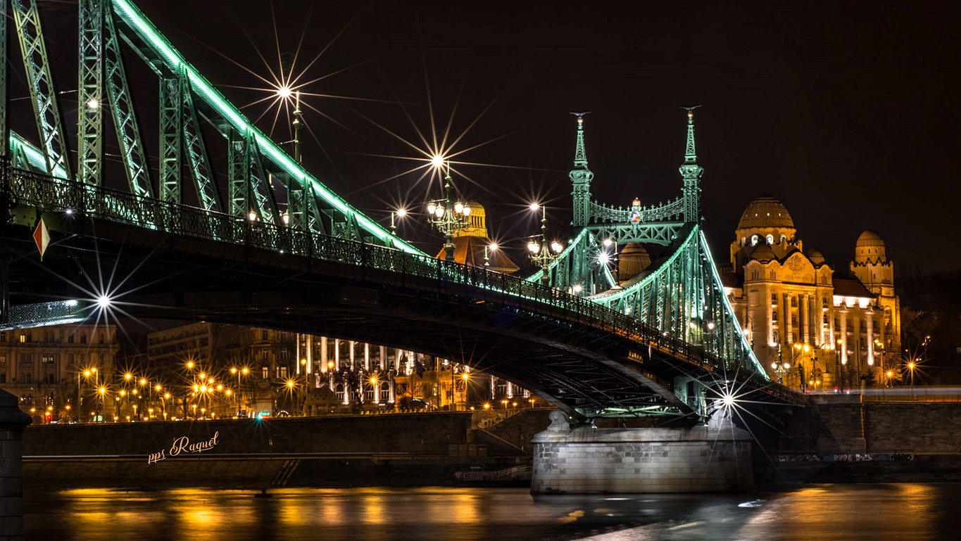
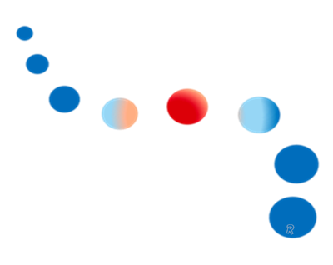
Puente De La Libertad
Budapest

Slide 20
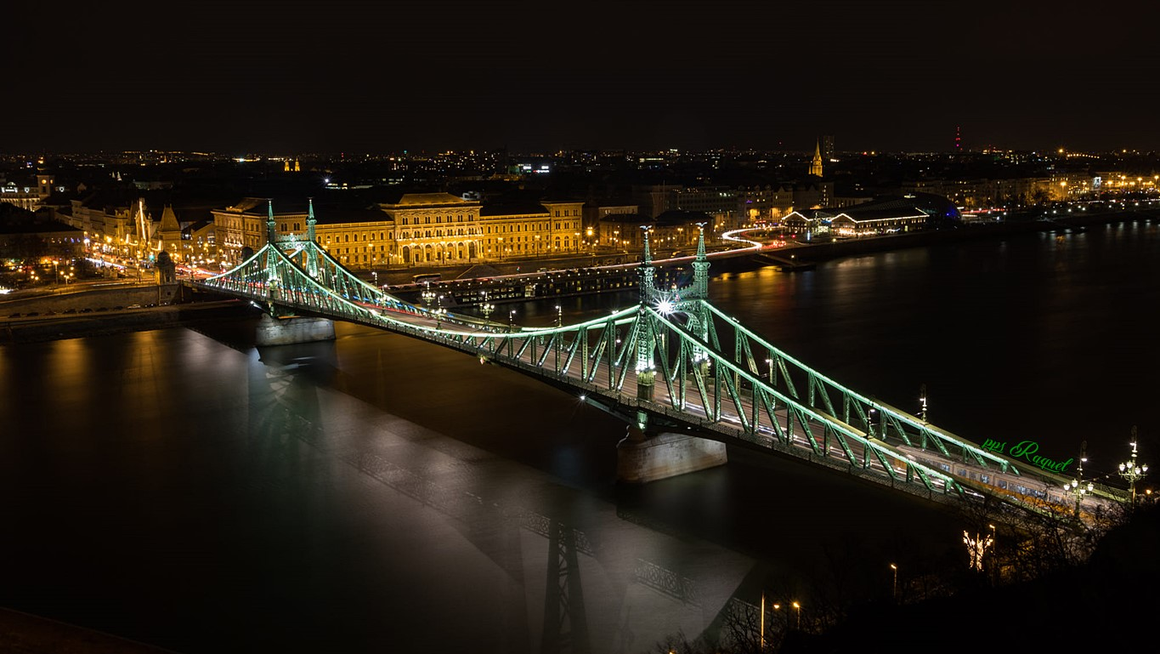
Puente De La Libertad
Budapest

Slide 21
El Puente de Carlos es el monumento más famoso de Praga y comunica la Ciudad Vieja (Staré Město) con la Ciudad Pequeña (Malá Strana).
Con más de 500 metros de largo y 10 de ancho, el Puente de Carlos tuvo en su día 4 carriles destinados al paso de carruajes. Actualmente es peatonal.
El Puente de Carlos recibe su nombre de su creador, Carlos IV, que puso la primera piedra en 1357para sustituir al Puente de Judit, que se destruyó por una inundación.
Las estatuas del Puente de CarlosA lo largo del puente encontraréis 30 estatuas situadas a ambos lados de éste, muchas de las cuales son copias ya que las originales se encuentran en el Museo Nacional de Praga y en Vyšehrad y fueron construidas a principios del siglo XVIII.
La primera estatua que se añadió en 1683 fue la de San Juan Nepomuceno. Juan Nepomuceno fue tirado al río en 1393 por orden de Wenceslao IV y en el siglo XVIII fue santificado.
Pide un deseo
En el lugar desde donde fue arrojado al agua San Juan Nepomuceno se encuentra su estatua. Se dice que quien pide un deseo poniendo la mano izquierda en la representación de su martirio (en la base de la estatua), éste le será concedido.Cruzando el puente encontraremos, además de las estatuas, puestecillos y artistas intentando ganarse la vida.

Slide 22
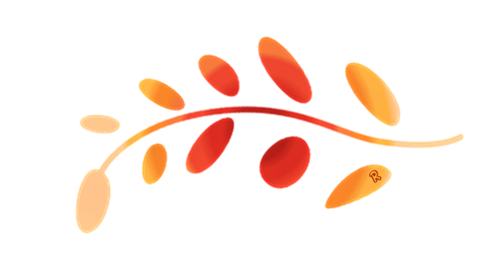
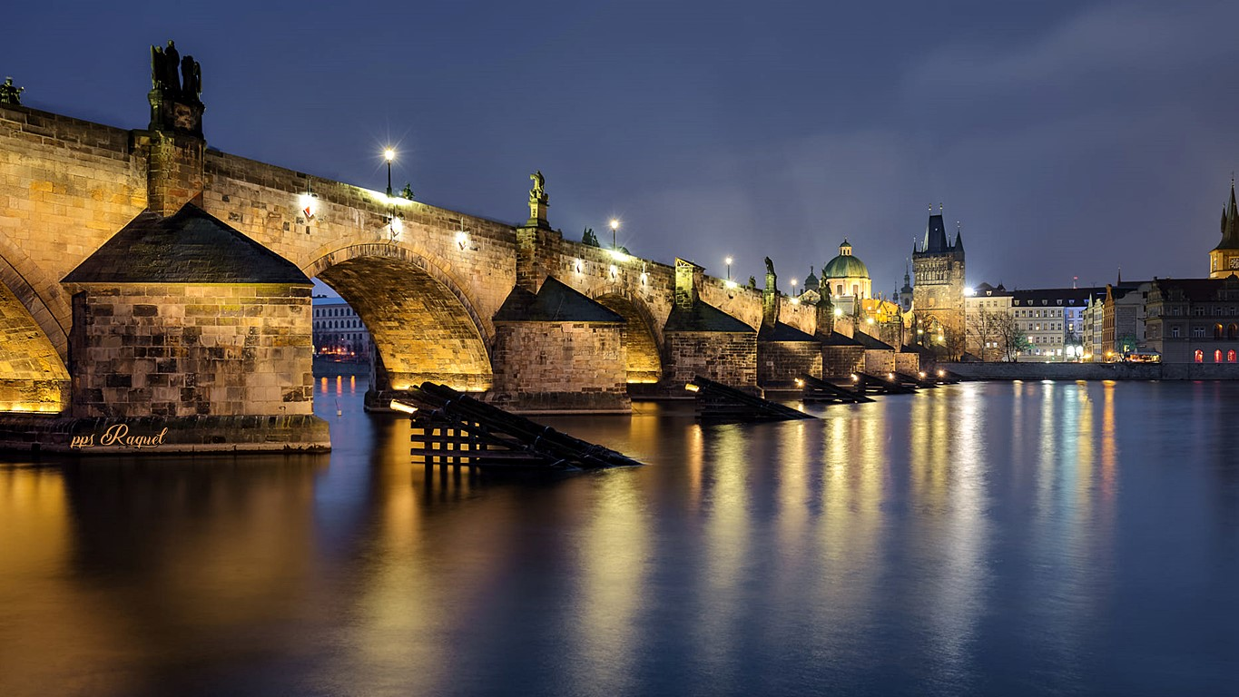
Puente Carlos
Praga

Slide 23
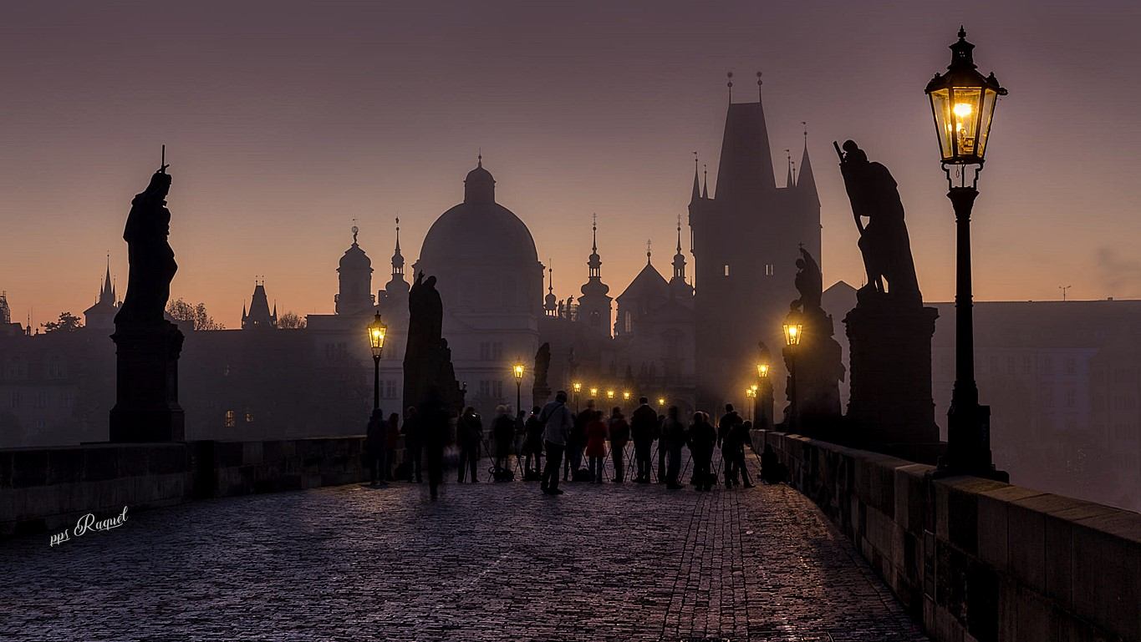
Puente Carlos
Praga

Slide 24
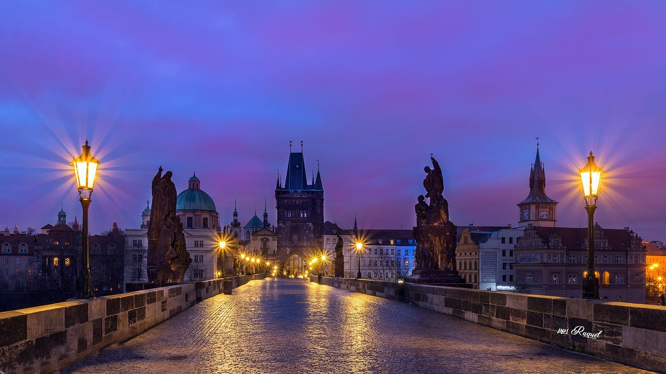
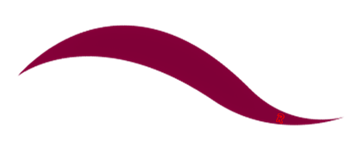
Puente Carlos
Praga

Slide 25
El Puente colgante de Capilano se encuentra al norte de la ciudad de Vancouver, a las afueras de la ciudad, así que para visitarlo es necesario ir en coche o en transporte público. Hay un autobús que sale justo enfrente de la oficina de turismo y te lleva hasta la entrada del parque. Y es ¡¡ gratis !!. Eso sí, hay bastante cola y cuando el autobús se llena hay que esperar al siguiente. A pesar de que tiene más paradas previstas, te aconsejo que vayas a la de la oficina de turismo, que es la primera. Aquí se llena, por lo que hasta el parque de Capilano no vuelve a parar más. A la vuelta si que te puedes bajar en cualquiera de las paradas que tiene. El nombre de Capilano viene de Kia'palano, que significa río bonito y era el nombre de un jefe de los indios nativos que vivían en esa zona a principios de 1800. De ahí quedó el nombre para el río y posteriormente para el puente. En 1888, un ingeniero llamado George Grant Mackay compró tierras de este bosque, a ambos lados del río Capilano y decidió construir un puente. El primer puente estaba hecho con cuerdas de cáñamo y tablas de cedro.

Slide 26
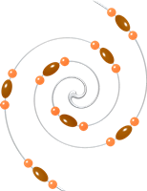
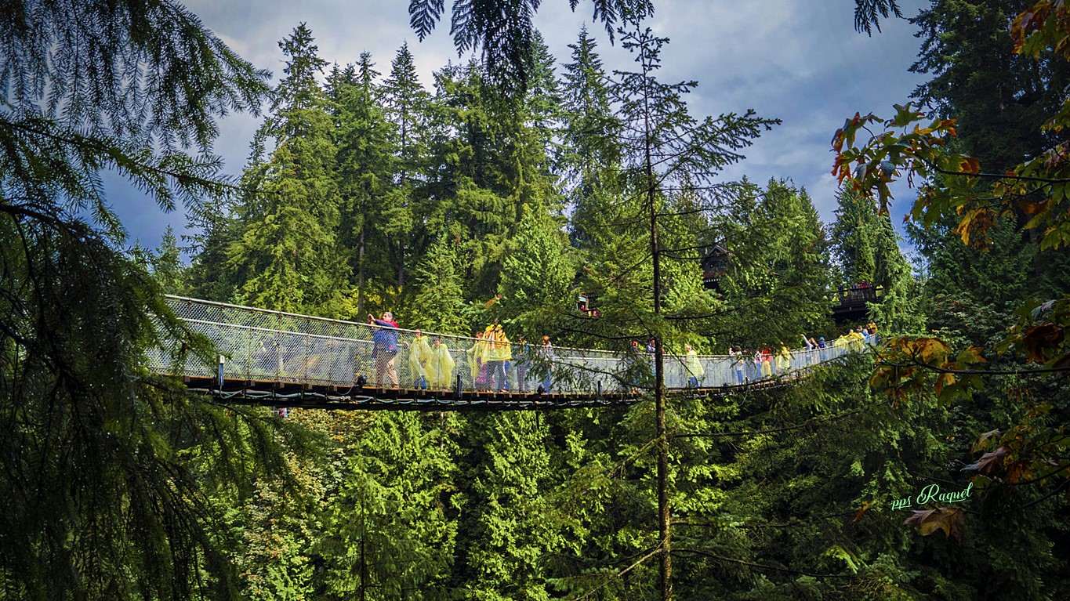
Puente Colgante De Capilano
Vancouver - Canadá

Slide 27
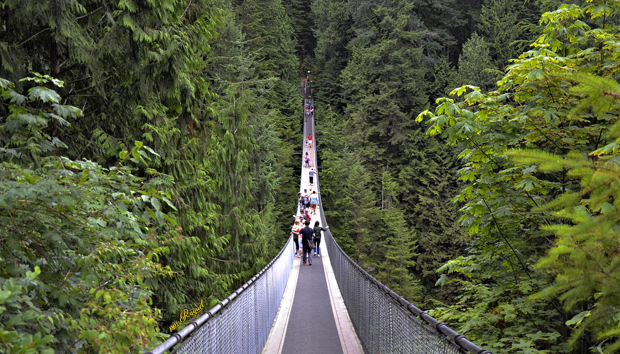
Puente Colgante De Capilano
Vancouver - Canadá

Slide 28
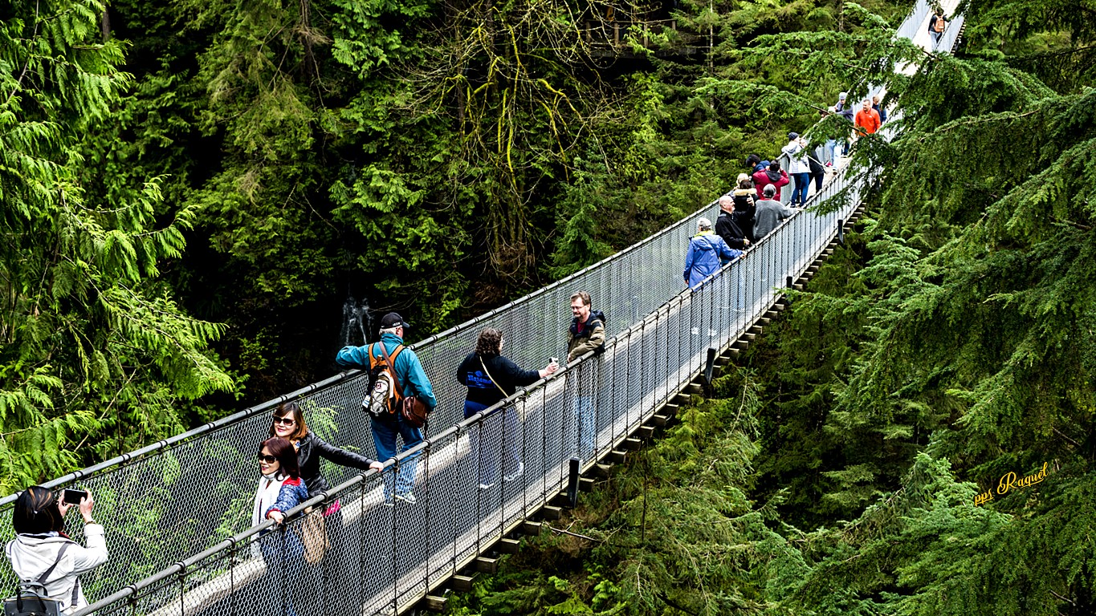
Puente Colgante De Capilano
Vancouver - Canadá

Slide 29
El Puente del Milenio surge de una colaboración creativa entre arquitectura, arte e ingeniería. Desarrollado conjuntamente por Norman Foster, con el escultor Anthony Caro y los ingenieros de Arup, el encargo fue resultado de un concurso internacional. Se trata del único puente peatonal en Londres y el primer nuevo cruce en esta zona del río Támesis en más de un siglo.
En 1996, el Financial Times celebró un concurso internacional conjuntamente con el distrito londinense de Southwark y el Instituto Real de Arquitectos Británicos para diseñar un puente peatonal que cruzara el Támesis entre Southwark y Blackfriars. Surgió una colaboración única, arquitecto, artista e ingeniero, la propuesta ganó el concurso, un diseño minimalista que da a los peatones unas vistas inigualables de Londres, libres de tráfico y a cierta altura sobre el Támesis.

Slide 30
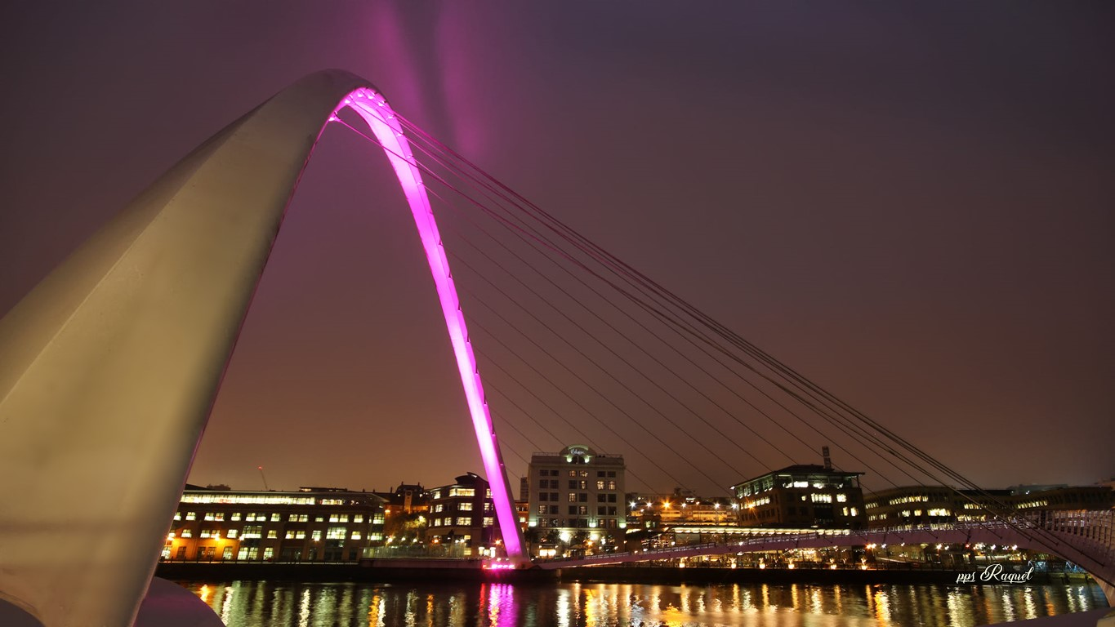
Puente Del Milenium
Reino Unido

Slide 31
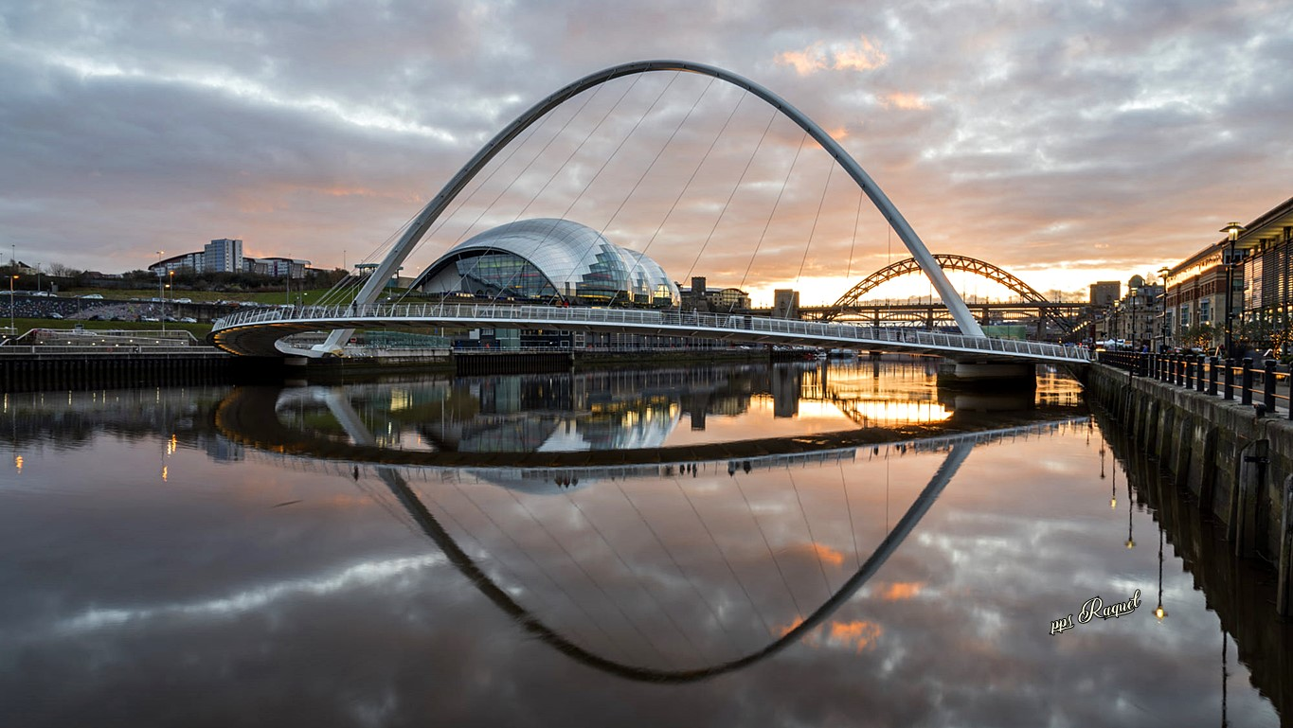
Puente Del Milenium
Reino Unido

Slide 32
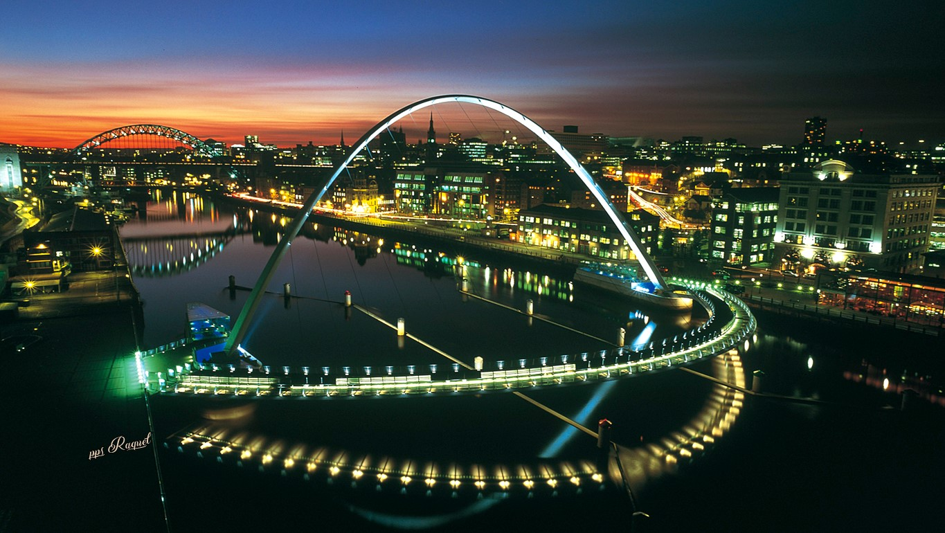
Puente Del Milenium
Reino Unido

Slide 33
El puente de cristal más largo del mundo, de 488 metros de longitud y suspendido a 218 metros sobre un valle, se inauguró este fin de semana en la provincia septentrional china de Hebei.
La estructura, construida por la firma Bailu Group. se inauguró el domingo en una ceremonia a la que asistieron unos 3.000 turistas, que pudieron comprobar en primera persona la vertiginosa sensación de pasar por un puente de suelo transparente entre dos acantilados, en el parque natural de Hongyagu. El puente de cristal más largo del mundo, de 488 metros de longitud y suspendido a 218 metros sobre un valle, se inauguró este fin de semana en la provincia septentrional china de Hebei.
La estructura, construida por la firma Bailu Group. se inauguró el domingo en una ceremonia a la que asistieron unos 3.000 turistas, que pudieron comprobar en primera persona la vertiginosa sensación de pasar por un puente de suelo transparente entre dos acantilados, en el parque natural de Hongyagu.
El suelo del puente está formado por 1.077 placas de cristal de sólo cuatro centímetros de grosor, que cuelgan de una estructura reforzada por 12 cables de vanadio con un peso de 126 toneladas, capaces de soportar terremotos de hasta 6 grados de magnitud y huracanes de fuerza 12 (la máxima en la escala de Beaufort).
“Nuestro puente ha sido diseñado para aguantar a más de 3.000 personas, pero para garantizar la seguridad de todos los turistas sólo aceptamos a 600 a la vez”, destacó a la local CCTV Yang Shaobo, directivo de la firma responsable de la construcción del puente.

Slide 34
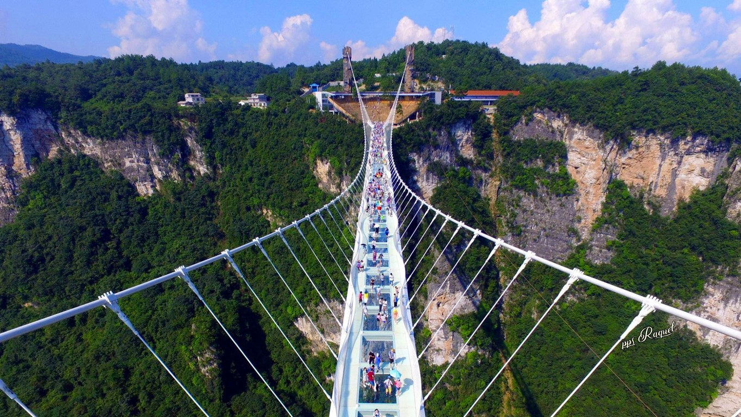
PUENTE DE CRISTAL
CHINA

Slide 35
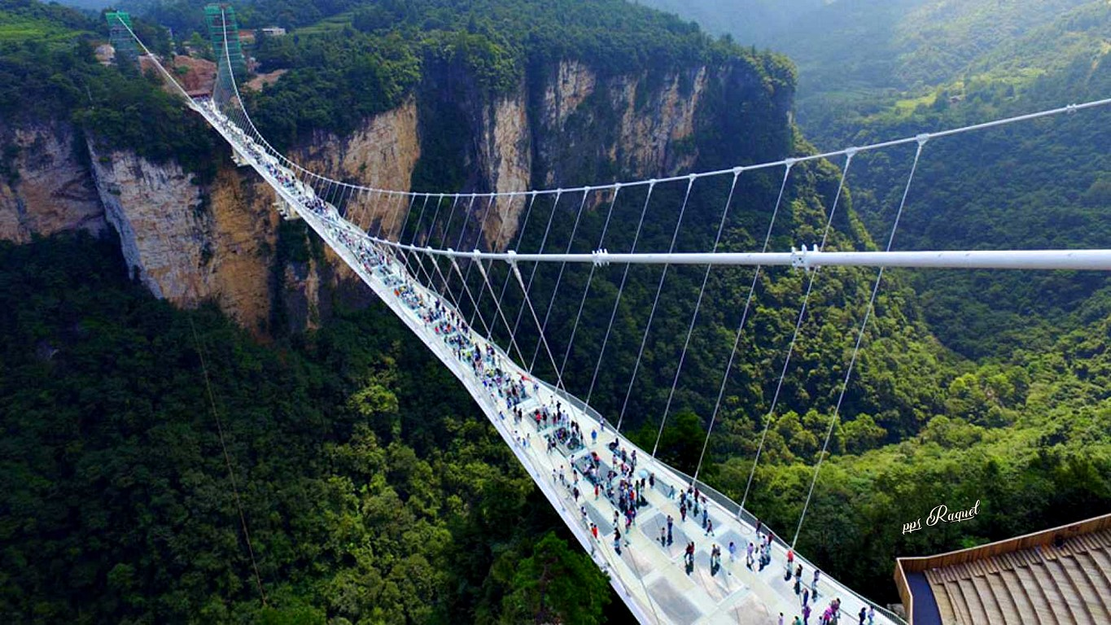
PUENTE DE CRISTAL
CHINA

Slide 36
El Infinity Bridge, es un puente en la localidad inglesa de Stockton on Tees. Su nombre proviene del símbolo matemático de ‘Infinito’, el "ocho tumbado", que surge en sus fotografías nocturnas, cuando las luces de los arcos y tableros se reflejan en el agua del río Tees. Tiene 273 m. de longitus, para salvar un cauce de 125 m. Sus diseñadores -Speirs and Major Associated- han recibido varios premios, entre los que destacamos el ‘Supreme Award for Structural Excellence’ o el ‘Structural Steel Design 2010’. Es un producto de la modernidad, de las matemáticas y del ordenador

Slide 37
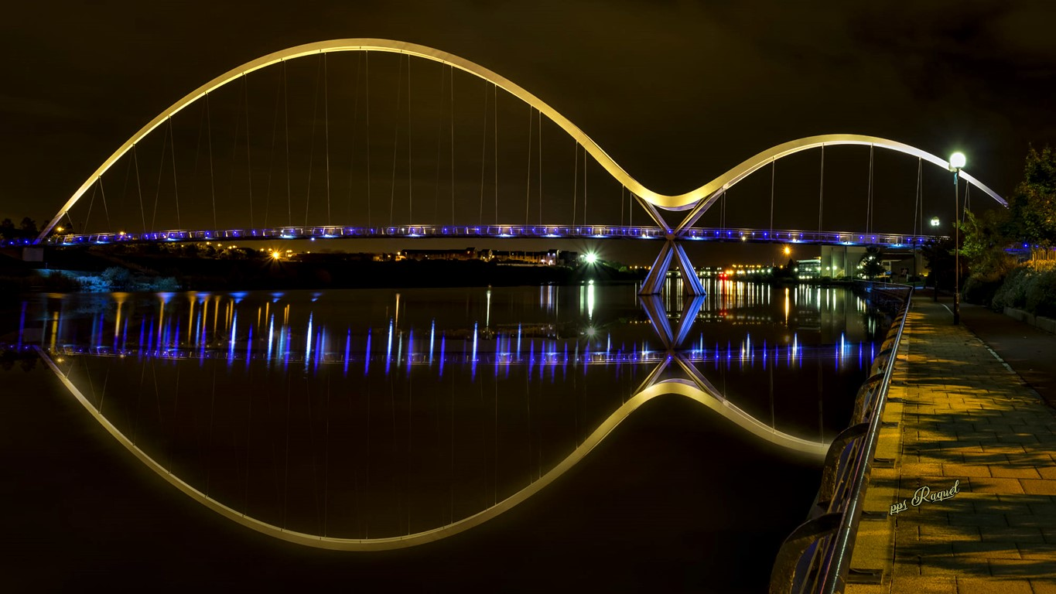
Puente Infinito
Reino Unido

Slide 38
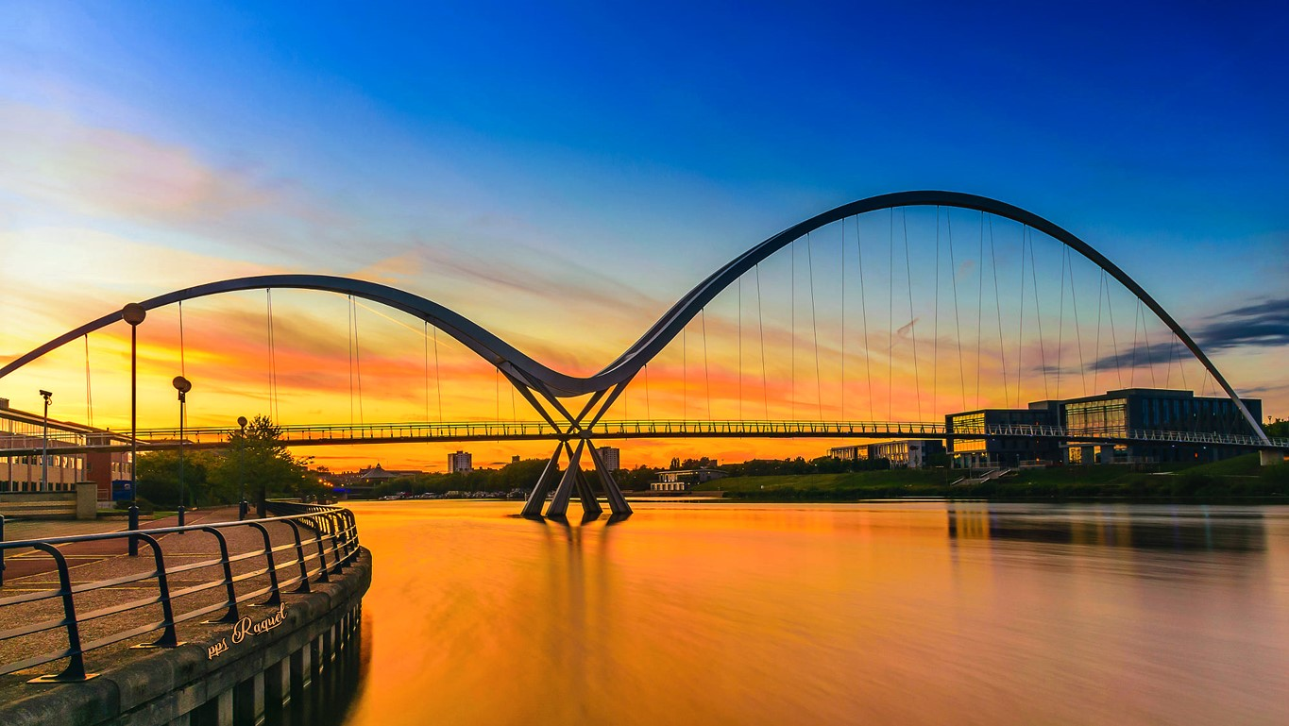
Puente Infinito
Reino Unido

Slide 39
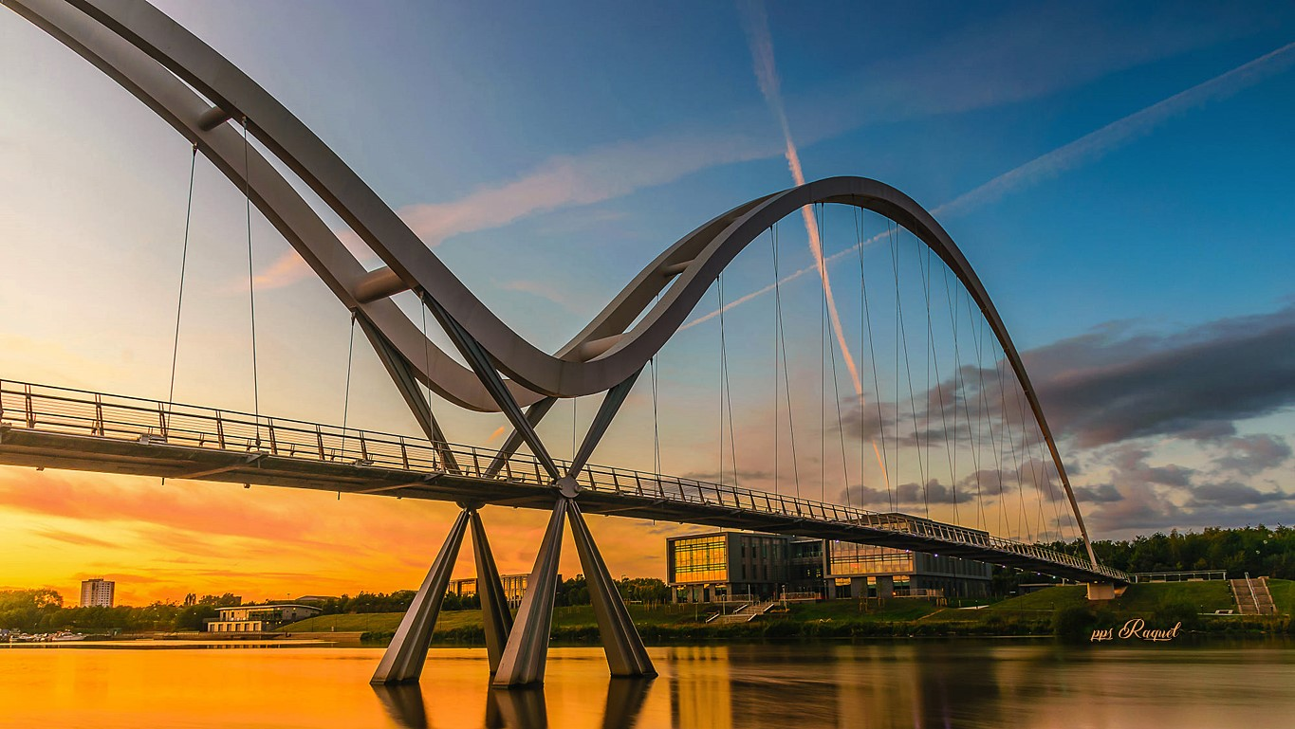
Puente Infinito
Reino Unido

Slide 40
El Puente de Mostar, llamado Stari Most (Puente Viejo en Bosnio) es considerado el símbolo de unidad entre Oriente y Occidente. Lejos de servir únicamente como pasarela que cruza el río Neretva, es también el símbolo de unión entre los cristianos y musulmanes que conviven en Mostar desde hace siglos. Desafortunadamente, el estallido de la guerra en la antigua Yugoslavia en los años 90 cambió el destino de este singular puente. El Puente Viejo de Mostar, que ahora luce su mejor cara, fue derribado en el año 1993, y tuvo que ser totalmente reconstruido posteriormente.
El Stari Most está ubicado en pleno corazón de la ciudad de Mostar, la quinta ciudad más grande de Bosnia-Herzegovina, y la más importante del sur del país. Debido a su proximidad con Croacia es una de las ciudades más visitadas de todo país. Está rodeada por el río Neretva y la colina Hum, y destaca por ser una ciudad multiétnica con siglos de historia a sus espaldas.

Slide 41
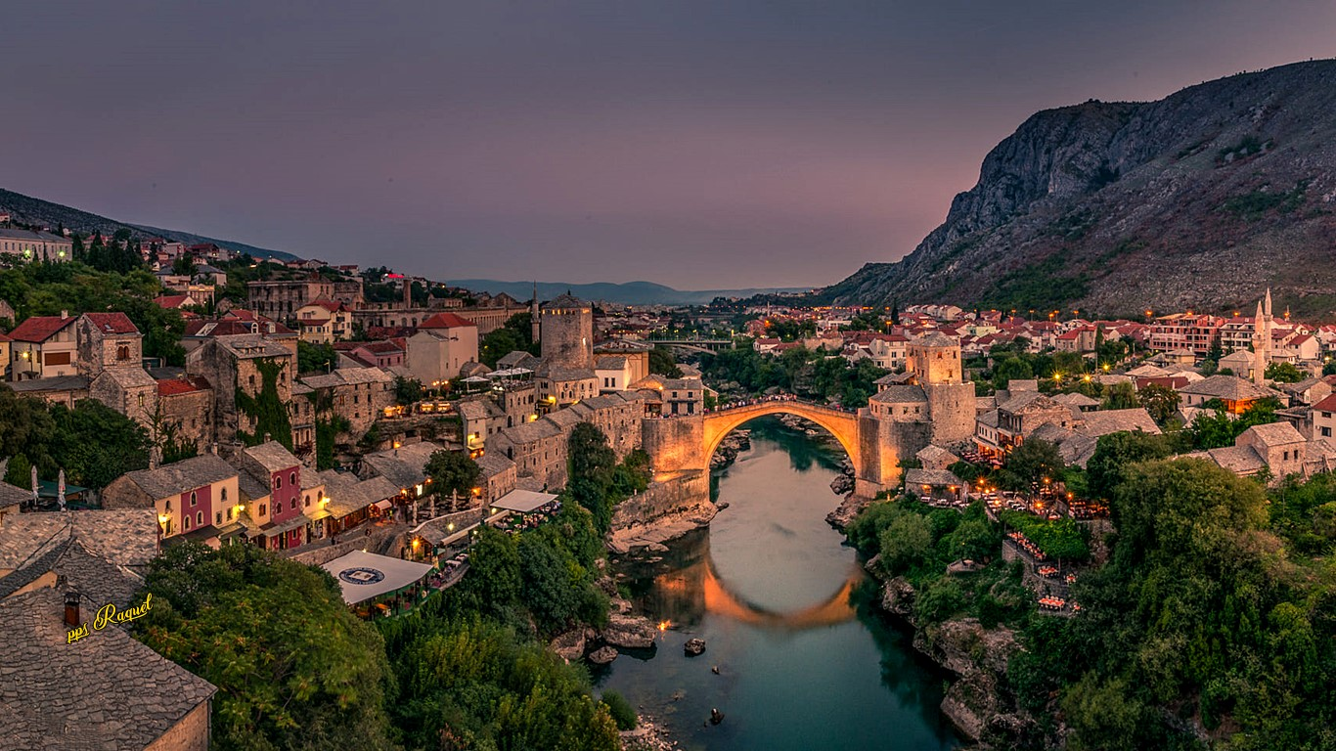
Puente viejo
Mostar - Bosnia

Slide 42
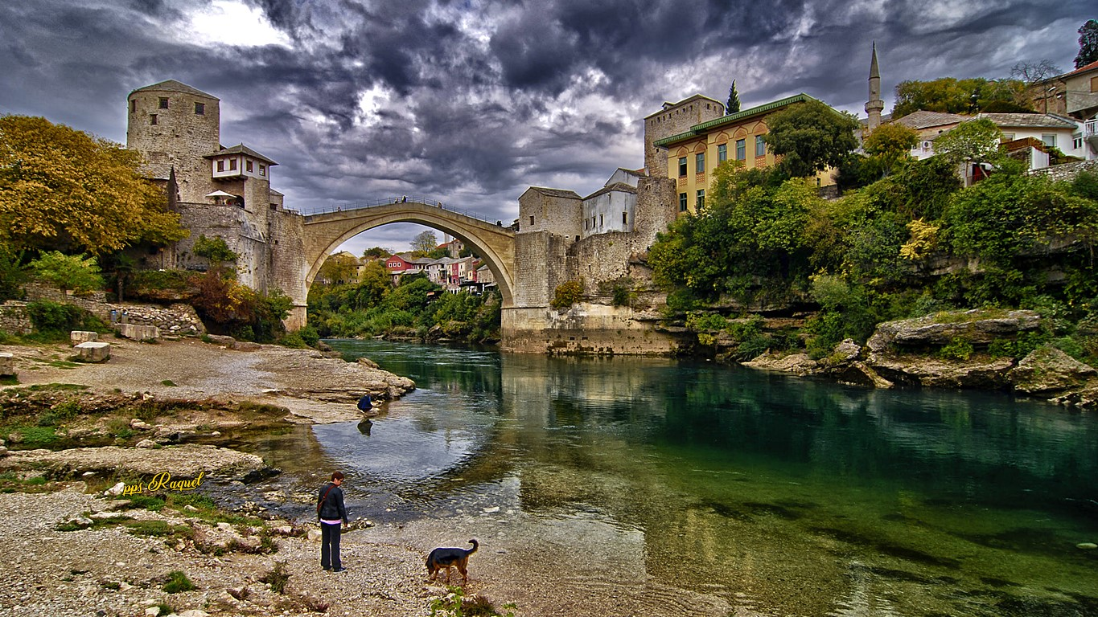
Puente viejo
Mostar - Bosnia

Slide 43
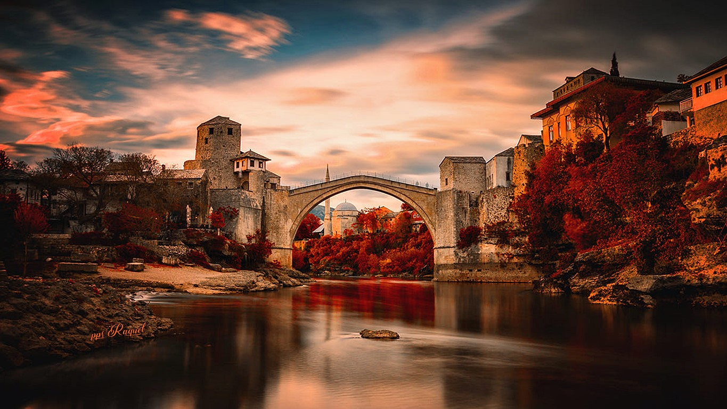
Puente viejo
Mostar - Bosnia

Slide 44
San Juan de Gaztelugatxe, cuyo nombre significa “castillo de roca” en euskera (“gaztelu” = castillo + “aitz” = roca), es definitivamente una visita obligada si vienes al País Vasco. Se trata de una isla tan pequeña como impresionante, situada en la costa de Bizkaia, 35 km al este de Bilbao. La isla tiene forma de cono y en su punto más alto se eleva una pequeña ermita dedicada a Juan Bautista. Aunque no está comprobado, se dice que él llegó a poner pie en esta isla.
San Juan de Gaztelugatxe está conectada a tierra firme por un puente de piedra hecho por el hombre. El puente se convierte en un estrecho camino de 241 peldaños que zigzaguea de un lado a otro hasta alcanzar la cima. Una vez allí, verás la iglesia con una campana en su pared frontal. Según la leyenda, si tocas la campana tres veces y pides un deseo, se cumplirá.

Slide 45

Puente San Juan
de Gastelugatxe
España

Slide 46

Puente San Juan
de Gastelugatxe
España

Slide 47
El puente Simone de Beauvoir es el trigésimo séptimo puente de París, y está situada entre los puentes de Bercy y de Tolbiac.
Da un acceso directo al atrio de la espectacular Biblioteca Nacional de Francia (B.N.F.) François Mitterrand en la orilla izquierda del Sena y al parque de Bercy en la orilla derecha, así como a los muelles François Mauriac y de Bercy.
Su centro está constituido por una lentilla, su elemento central, que fue previsto para ser un lugar de animación.
La lentilla fue transportada desde Lauterbourg (Bas-Rhin) por vía fluvial, un modo de transporte ecológico y fiable adoptado por la Ciudad de París.
Eiffel ejecutó esta pieza excepcional con 550 toneladas de acero, tiene 106 m de longitud por 12 m de ancho, en su fábrica de Lauterbourg (Bas-Rhin). Auténtico encaje de metal de una sola pieza.

Slide 48

Puente Simone de Beauvoir
PARIS

Slide 49

Puente Simone de Beauvoir
París

Slide 50


Puente Simone de Beauvoir
PARIS

Slide 51









¿Te ha gustado?
Puedes ver más entrando
Aquí
Además puedes recibir powerpoints en tu correo electrónico suscribiéndote aquí:
Esta presentación powerpoint ha sido creada y compartida única y exclusivamente para mispps.com

